Slide 1
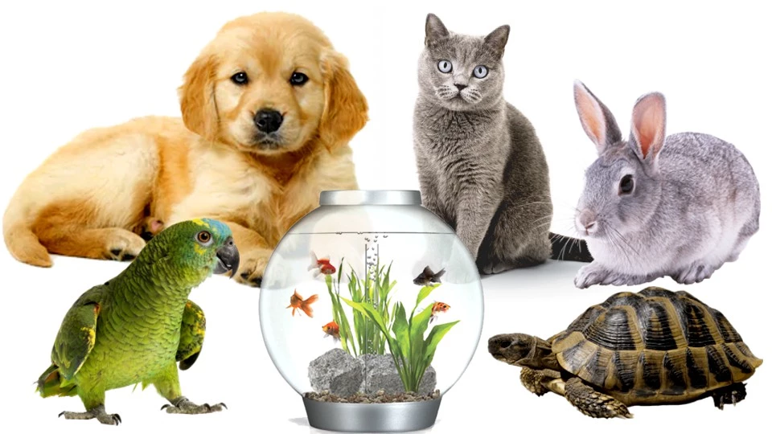
“29 de Abril Día del Animal”

Slide 2
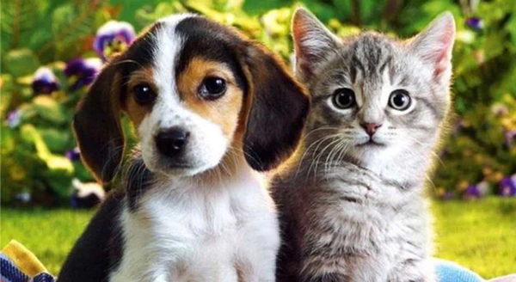
El Día del Animal se celebra en Argentina todos los 29 de abril en conmemoración al fallecimiento de Ignacio Lucas Albarracín, un abogado que luchó por los derechos de los animales.

Slide 3
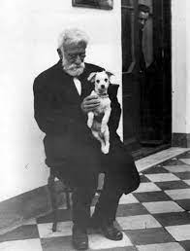
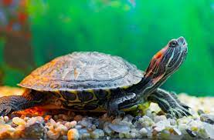
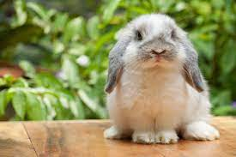
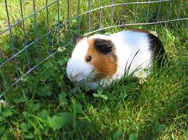
Ignacio Albarracín fue un abogado argentino reconocido por dedicar su vida al proteccionismo animal. En 1879 fundó la Sociedad Protectora de Animales, donde se desempeñó como primer secretario y luego como Presidente.

Slide 4
Proclamación de la Declaración Universal de los Derechos de los Animales
Todos los animales nacen iguales ante la vida y tienen los mismos derechos a la existencia.
Todo animal tiene derecho al respeto.
Ningún animal será sometido a malos tratos ni a actos crueles.
El abandono de un animal es un acto cruel y degradante.
Los derechos del animal deben ser defendidos por la ley, como lo son los derechos del hombre.

Slide 5
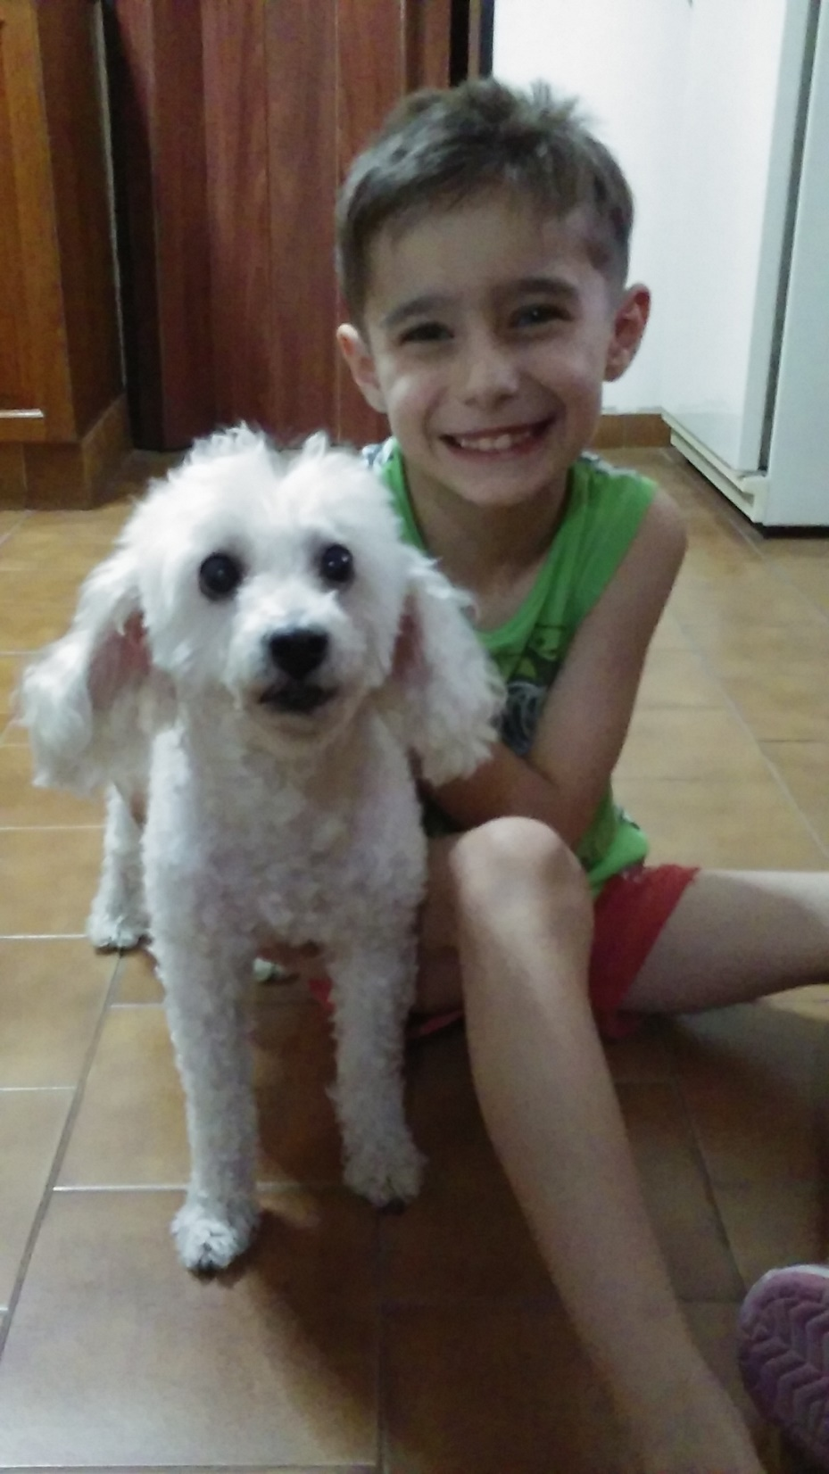
LAUTARO
MUÑOZ

